Slide 1


Atziņas pēc ĀIPL pētījuma “Ļaunprātīga maksātnespējas procesa riski Latvijā”
2016.gada 3.maijs

Slide 2
ĀIPL pētījuma rezultāti
ĀIPL pētījums uzrāda, ka MNP ļaunprātīgos nolūkos izmanto gan negodprātīgi administratori, kuri nesodīti turpina darbu profesijā, gan negodprātīgi uzņēmēji (parādnieki, kreditori), kā arī Latvijas situācijai neatbilstošs tiesiskais regulējums.
Tādēļ problēmas risināmas trīs daļās:
administratoru darbs,
uzņēmēju rīcība,
tiesiskais regulējums.
Jāizdara secinājumi par cēloņiem, lai nekļūdītos ar risinājumiem!
1

Slide 3
Šodienas problēmas – 2010.-2011.gada tiesiskā regulējuma grozījumu sekas
Valsts uzstādījums 2010.gadā – maksātnespējīgi uzņēmumi jālikvidē ātri;
Dekriminilizēta MNP savlaicīga neiesniegšana;
Ieviests depozīts MNP pieteikšanai;
Netiek noteikta faktiskā maksātnespējas iestāšanās diena;
Netiek veikts “bilances tests”, ierosinot MNP;
Kreditoru sapulces lomas samazināšana;
U.c.
Vai šie nav tiesiskā regulējuma „robi”, kas tiek izmantoti negodprātīgu mērķu sasniegšanai no negodprātīgu personu puses?

Slide 4
Tendences 2013.g. (1)
Iesniegto MNP skaita krasa samazināšanās novēloti MNP
- 1694 MNP
* Maksātnespējas reģistra dati, 2013.gada janvāris

Slide 5
Tendences 2013.g. (2)
Saistību un aktīvu apmērs MN uzņēmumiem un atgūto līdzekļu apjoms
* Latvijas Sertificēto maksātnespējas procesa administratoru asociācijas statistika (nejauša izvēle), 2013.gads

Slide 6
Tendences 2013.g. (3)
Nodokļu parādu apjoms un maksātnespējas procesu skaits
Uz 01.04.2013. nodokļu parāds maksātnespējīgiem uzņēmumiem – vairāk nekā 370 miljoni LVL (526 milj. EUR).
Uz 01.04.2013. no 100 lielākajiem nodokļu parādniekiem (parādu kopsumma 117 miljoni LVL (166 milj. EUR)*) tikai 6 pasludināti par maksātnespējīgiem.
Situācija līdzīga katru gadu.
Uz 01.03.2016. 100 lielāko nodokļu parādnieku nenomaksāto nodokļu kopsumma: 255 milj. EUR; uz 01.04.2016.: 264 milj. EUR.

Slide 7
Uzņēmējdarbības vides problēmas
Parādnieki, kuri:
  “nobēdzina” aktīvus,
  „rada” fiktīvus kreditorus,
  neiesniedz maksātnespējas procesa pieteikumus,
  nenodod dokumentus,
  u.c.
Apzināta savu kreditoru krāpšana
Lai aizsargātu kreditoru tiesības, svarīga uzņēmējus pārstāvošo organizāciju (LTRK, LDDK) iniciatīva!

Slide 8
Administratoru asociācijas redzējums administratoru darba kvalitātes uzlabošanai un negodprātīgu administratoru izslēgšanai no profesijas
jāmaina sūdzību izskatīšanas sistēma;
jāveido profesijas darbības modelis, kas paredz stiprināt pašpārvaldes kontroli (līdzīgi kā zvērinātu advokātu kolēģija);
jāievieš „brīvā tirgus” princips administratoru iecelšanā maksātnespējas procesā, iedibinot konkurences mehānismu.

Slide 9
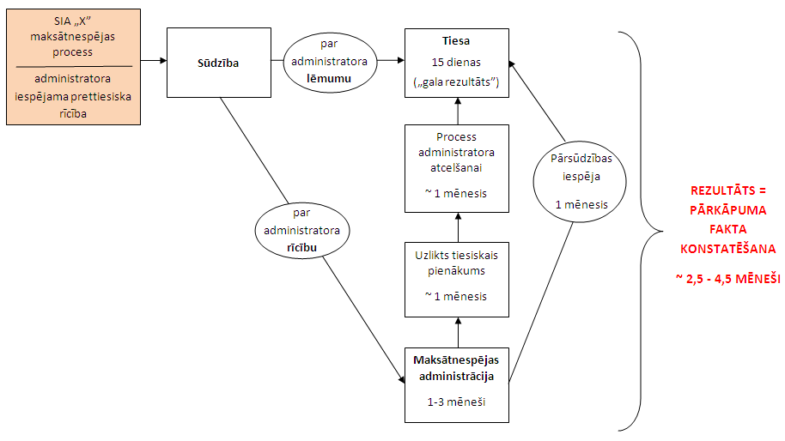
Esošā sūdzību izskatīšanas kārtība

Slide 10
Esošās sūdzību izskatīšanas sistēmas PIEMĒRS
Sistēma ļoti lēni reaģē uz problēmām maksātnespējas procesos
1. gadījums:
15.11.2013. notiek ieķīlātā nekustamā īpašuma izsole.
07.01.2014. stājas spēkā tiesas lēmums par izsoles akta apstiprināšanu.
09.10.2014. (kopš izsoles pagājuši 11 mēneši) banka vēršas Maksātnespējas administrācijā ar sūdzību par naudas neizmaksu no administratora puses.
09.01.2015. (kopš izsoles pagājis 1 gads un 2 mēneši) Maksātnespējas administrācija pieņem lēmumu atzīt pārkāpumu administratora darbībā un uzliek pienākumu izmaksāt naudu (lēmums pieņemts 3 mēnešus pēc sūdzības iesniegšanas).
08.04.2015. (kopš izsoles pagājuši 1 gads un 5 mēneši) tiesa atceļ administratoru no pienākumu pildīšanas šajā procesā, jo administrators uzlikto pienākumu neizpilda.
2. gadījums:
27.11.2012. notiek ieķīlātā nekustamā īpašuma izsole.
02.03.2013. stājas spēkā tiesas lēmums par izsoles akta apstiprināšanu.
27.08.2015. (kopš izsoles pagājuši 2 gadi un 9 mēneši) banka vēršas Maksātnespējas administrācijā ar sūdzību par naudas neizmaksu no administratora puses.
24.11.2015. MNA pieņem lēmumu atzīt pārkāpumu administratores darbībā un uzliek pienākumu izmaksāt naudu (lēmums pieņemts 3 mēnešus pēc sūdzības iesniegšanas).
29.01.2016. (kopš izsoles pagājuši 3 gadi un 2 mēneši) tiesa atceļ administratori no pienākumu pildīšanas šajā procesā, jo administrators uzlikto pienākumu neizpilda.
Likums paredz, ka tikai pēc otrā atcelšanas gadījuma var tikt virzīts jautājums par administratora sertifikāta darbības izbeigšanu.

Slide 11
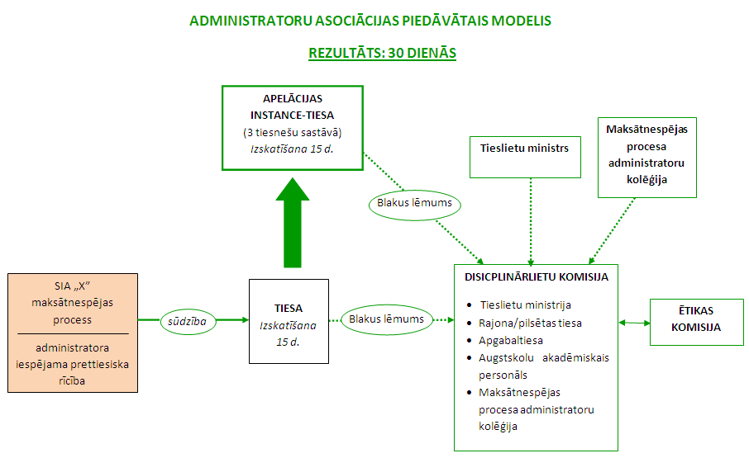
Ātra un efektīva uzraudzības un sūdzību izskatīšanas kārtība – Administratoru asociācijas priekšlikums

Slide 12
Profesijas darbības modelis, kas paredz stiprināt pašpārvaldes kontroli
Nepieciešams speciāls administratoru profesijas regulējošu likums:
  Administratori ir tiesu sistēmai piederīgas personas un pārstāv brīvo profesiju.
  Administratori līdzīgi kā zvērināti advokāti, šķīrējtiesneši, mediatori un tiesu eksperti nav valsts amatpersonas.
  Pašpārvalde apvieno visus Latvijā praktizējošos administratorus.
  Nostiprināti profesijas standarti, tiesības, pienākumi un atbildība.
  Administratoru uzraudzību konkrētā procesā veic tiesa.
  Vienots profesionālās ētikas kodekss un nodrošināta tā normu ievērošana.
  Disciplinārlietu komisija, kuras sastāvā iekļauti nozarē iesaistīto institūciju un administratoru pašpārvaldes pārstāvji, kā arī tiesību zinātņu akadēmiskais personāls.
  Visu administratoru profesionālās darbības riska apdrošināšana.
Rezultāts – vienoti darbības un ētikas standarti, kā arī tiesu sistēmai raksturīgā disciplināratbildība, vienota profesionālā pašpārvalde.

Slide 13
Administratoru darba kvalitātes uzlabošana
Administratoru asociācija ierosina attiekties no rindas principa, ieviešot “brīvo tirgu” administratora izvēlē.
Tas nozīmētu, ka administratora kandidātu izvēlas pieteicējs, bet to apstiprina tiesa. Paralēli pastāv rinda gadījumiem, kad tiesa neapstiprina piedāvāto administratora kandidātu, ņemot vērā celtus pamatotus iebildumus.
Ieguvumi:
Konkurences ietekmē uzlabosies administratoru darba kvalitāte.
Atsijāsies administratori ar apšaubāmu reputāciju.
Administratoriem ir iespēja specializēties.

Slide 14
Maksātnespējas sistēma Latvijā un citās valstīs*
 | Igaunija 40.vieta** | Čehija 22.vieta** | Somija 1.vieta** | Latvija 43.vieta**
Administratoru specializācija | Jā | Jā | Jā | Nē
Administratora kandidātu ieceļ pēc saraksta | Nē | Jā | Nē | Jā
Administratoru var izvēlēties paši kreditori | Jā | Jā | Jā | Nē
Administrators sniedz viedokli par maksātnespējas iemesliem | Jā | Nē | Jā | Nē
Uzraudzību veic tiesa | Jā | Jā | Jā | Nē
Uzraudzību veic nevalstiska profesionālā organizācija | Jā | Jā | Jā | Nē
Administratoriem ir valsts amatpersonas statuss | Nē | Nē | Nē | Jā
* Valsts kontroles revīzijas ziņojums, 2015.gads.
** Vieta Pasaules bankas Doing Business 2015.gada reitingā maksātnespējas jomā.

Slide 15
Papildus – steidzami nepieciešamie risinājumi saistībā ar valsts amatpersonas statusa piemērošanu (1)
Precīzi jādefinē valsts amatpersonas amata darbības atbilstoši publisko tiesību principiem.
Maksātnespējas likums (MNL): “Amata darbībā maksātnespējas procesa administratori ir pielīdzināti valsts amatpersonām.”
Taču likumā nav noteiktas amata darbības, bet tikai darbības principi.
Piemēri
MNL 105.pants: Administrators var cedēt parādnieka prasījumus pret trešajām personām, ja parāda piedziņa varētu būt apgrūtināta vai ilgstoša.
MNL 111.panta 4.daļa: Lēmumu par neieķīlātās parādnieka mantas pārdošanas veidu (ar izsoli vai bez tās) pieņem administrators.

Slide 16
Papildus – steidzami nepieciešamie risinājumi saistībā ar valsts amatpersonas statusa piemērošanu (2)
Jāmaina maksātnespējas procesa finansēšanas modelis.
Esošā situācija:
Maksātnespējas procesa administrators finansē procesa īstenošanu, tādējādi iegūstot prasījuma tiesības (FM, VID viedoklis).
Maksātnespējas likums aizliedz administratoram pildīt amata pienākumus šādā situācijā.

Slide 17
Jūsu jautājumi?
Paldies par uzmanību!
Latvijas Sertificēto maksātnespējas procesa
administratoru asociācija
Strēlnieku iela 9-14, Rīga, LV-1010
administratori@administratori.lv
Twitter.com @AAsociacija
Facebook.com/AAsociacija

